Slide 1
Žile in krvni obtok

Slide 2
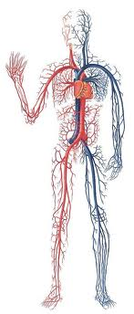
Krvni obtok :
~ Arterije ali odvodnice,
~ Vene ali dovoznice,
~ Kapilare,
~ Kri v arterijah je svetlo rdeče obarvana, venozna kri pa je temnejša.
~ Ob srčnem utripu se kri iz levega srčnega prekata izlije v telesno arterijo ali aorto,

Slide 3
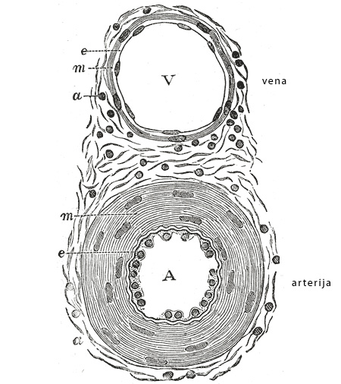
Zgradba vene:

Slide 4
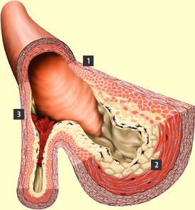
Sestava arterijske stene :
elastično vezivno tkivo,
(2) gladke mišice,
(3) celice endotela, najbolj notranji žilni sloj.

Slide 5
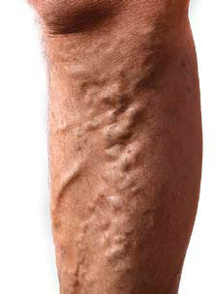
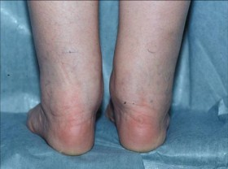
Bolezni žil :
1. Krčne žile,
2. Kronično vensko popuščanje (KVI),
3. Temporalni arteritis.

Slide 6
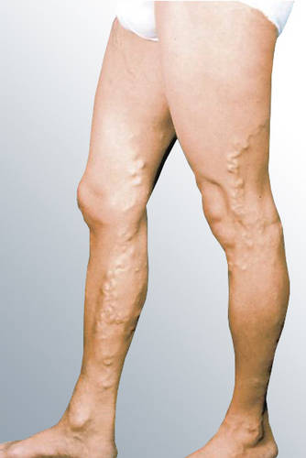
Krčne žile ali varice:
~ Pri ženskah bolj pogoste,
~ modrikaste, nabrekle, zvijugane ali zasukane površinske vene,
Znaki:
.. če dlje časa stojimo, so noge zvečer težke in utrujene,
.. v nogah in gležnjih imamo občutek napetosti, pritiska,
.. gležnji zvečer otečejo, kar je posledica “izlitja” tekočine v okolišnje tkivo.

Slide 7
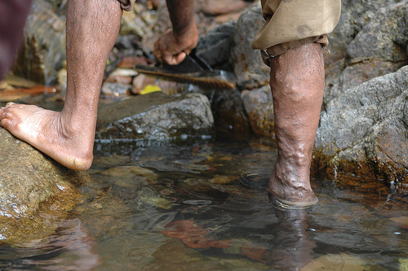
Znaki za nastanek:
~ oslabelost venske stene,
~ zaklopke se ne zapirajo več dobro,
~ povišan krvni tlak v venah.
Posledica:
~ občutek težkih nog,
~ krči,
~ srbenje,
~ pekočo bolečino,
~ nemirne noge.

Slide 8
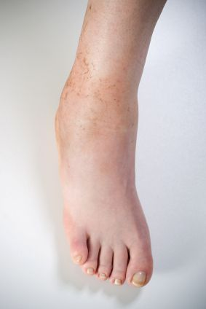
2. Kronično vensko popuščanje ali kronična venska insuficienca (KVI):
~ Simptomi: bolečine v nogah, občutek težkih nog, oteklina nog, ki se ponoči zmanjša, krči v nogah (predvsem ponoči).
~ Zdravljenje: z elastičnimi povoji, nogavicami, kremo, indiferentim mazilom in hojo.

Slide 9
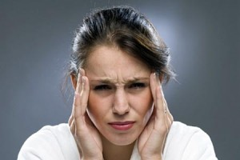
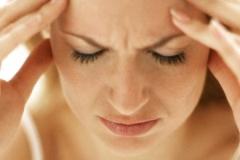
3. Temporalni arteritis ali gigantocelični arteritis:
~ vnetje arterij,
~ Simptomi: hud glavobol, bolečina po vsem telesu, slabost, zelo občutljiv lasišče, arterije so na dotik boleče,
~ Zdravljenje: s steroidi, ki zmanjšajo vnetje ( nezdravljeni bolniki lahko oslepijo).

Slide 10
Viri :
~ http://sl.wikipedia.org/wiki/Krvna_%C5%BEila
~http://www.google.si/url?sa=t&rct=j&q=&esrc=s&frm=1&source=web&cd=11&ved=0CHwQFjAK&url=http%3A%2F%2Fwww.pomurske-lekarne.si%2Fsi%2Findex.cfm%3Fid%3D1660&ei=tzLGT5HIKdDLtAai8PkQ&usg=AFQjCNHJW4CRnumSG9lfHS8AIleT9gin-A&sig2=ww1ZvKiRDimL4mwGsKYatg
~http://hr.wikipedia.org/wiki/Krvna_%C5%BEila
~http://projekti.gimvic.org/timko/cloveskotelo/gasperin/KRVNE.htm
~http://www.bolezen.si/bolezni/zilne-bolezni
~http://www.pomurske-lekarne.si/si/index.cfm?id=1660
~http://sl.wikipedia.org/wiki/Kr%C4%8Dne_%C5%BEile
.
.
.

